Slide 1
솔리언 또래상담 스마트수첩의 활용
한국청소년상담복지개발원

Slide 2
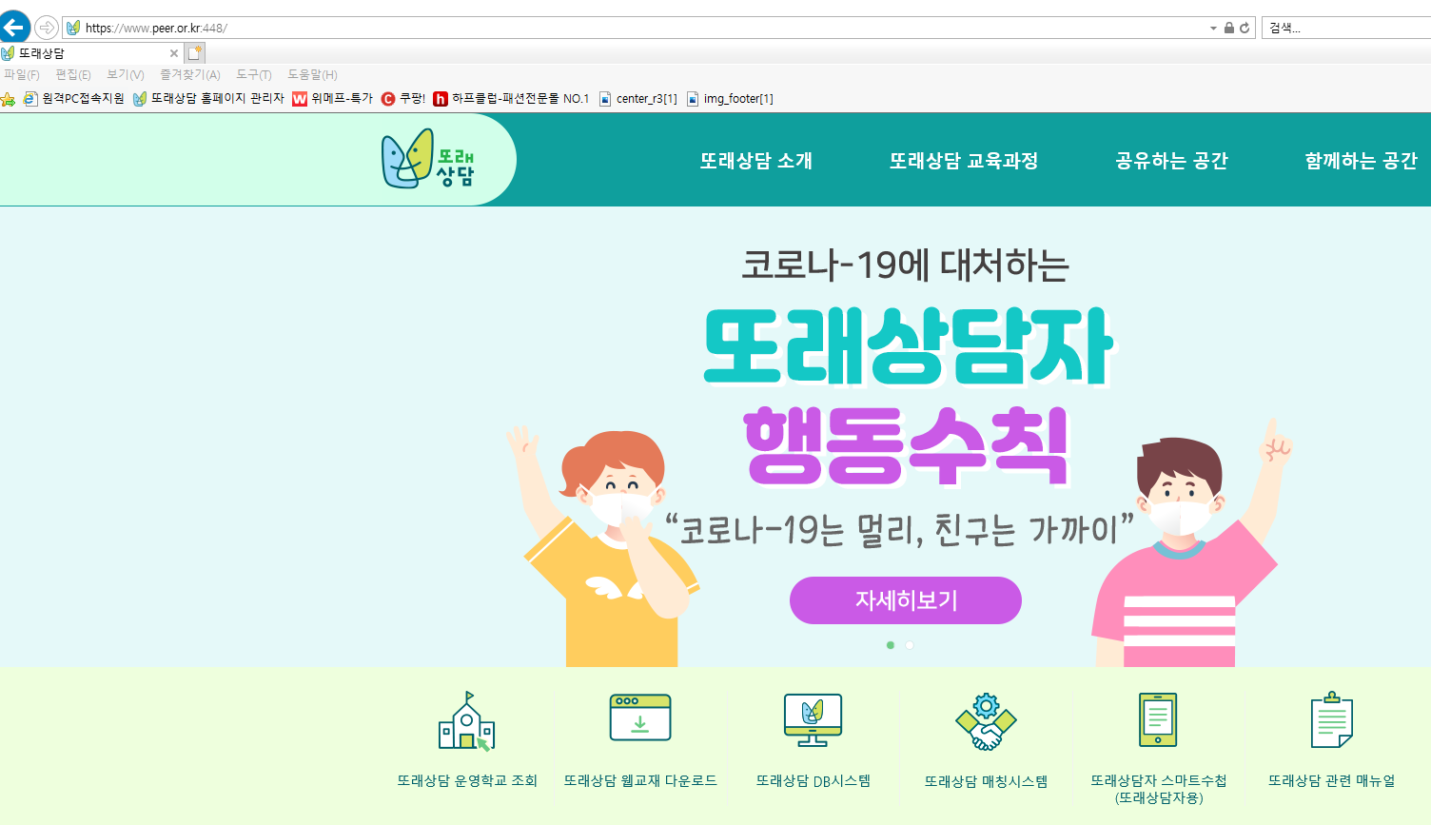
또래상담 홈페이지
① Peer.or.kr 또는 포털사이트 ‘또래상담’ 검색

Slide 3
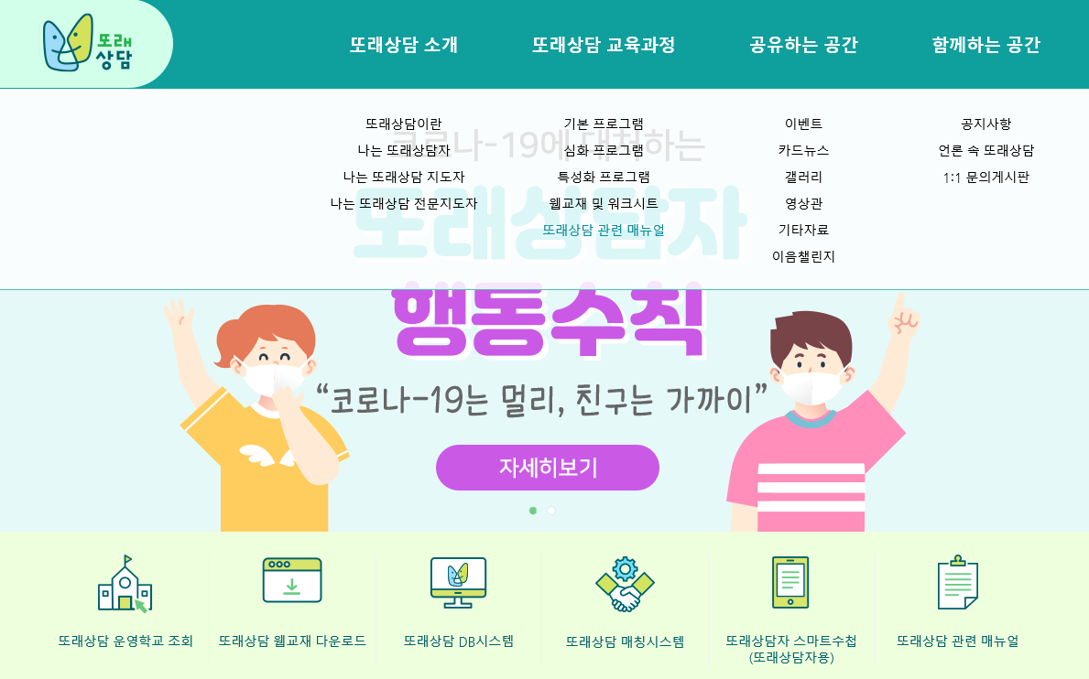
매뉴얼 다운로드
② [또래상담 교육과정]→[또래상담 관련 매뉴얼] 클릭
바로가기!

Slide 4
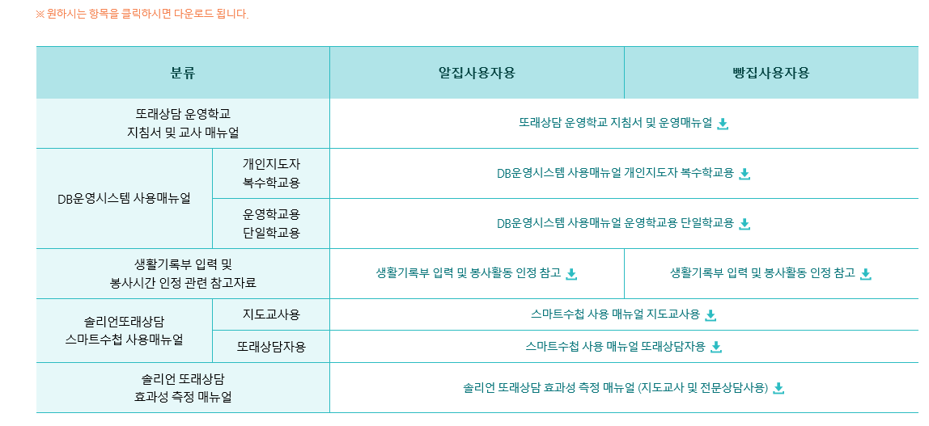
매뉴얼 다운로드
③ 자료 다운로드

Slide 5
솔리언또래상담 스마트수첩 사용매뉴얼
한국청소년상담복지개발원
운영학교 지도교사용

Slide 6
또래상담 스마트 수첩 안내
1
스마트수첩 안내
2
스마트수첩 승인
3
스마트수첩 통계

Slide 7
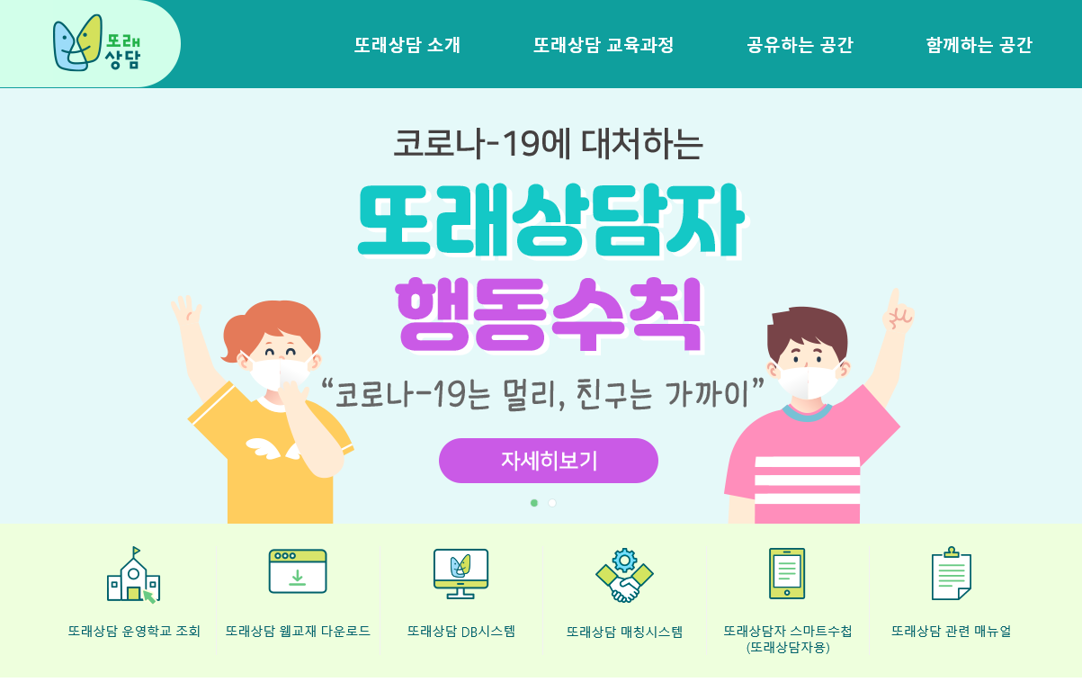
스마트수첩이란?
또래상담자가 상담활동 또는 그 외 또래상담자로서 참여하는 다양한 활동을
스마트수첩에 입력하여 본인의 활동이력을 지속적으로 관리하는 시스템
PC 버전과 모바일 버전 사용 가능(단 회원가입은 PC만 가능)
상담 및 집단활동 내역 작성 후 또래상담 지도교사 승인
또래상담자 스마트수첩 가입 시 기본교육 이수번호 필요

Slide 8
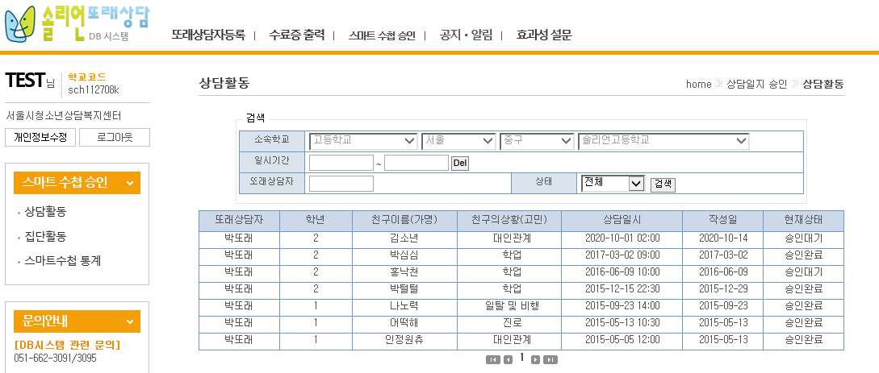
스마트수첩 승인(상담활동)
1.클릭!
2.선택!
3.선택!
‘스마트수첩 승인’ 클릭 후, ‘상담활동’을 클릭하여 ‘승인대기’ 내역 확인

Slide 9
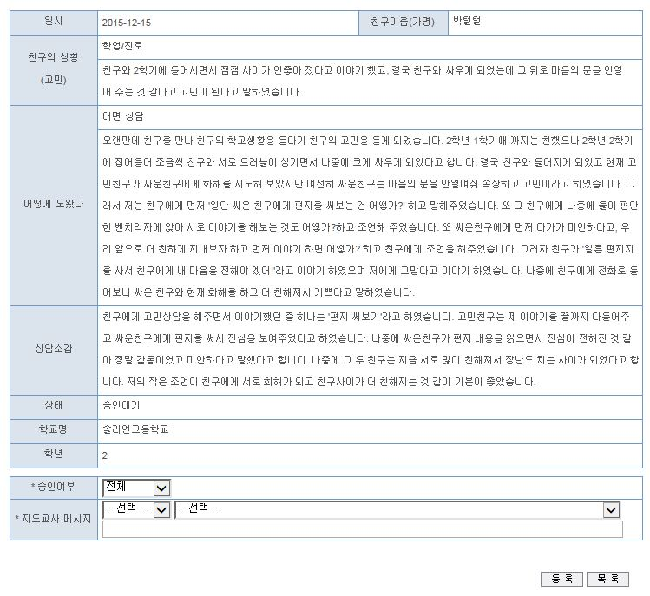
스마트수첩 승인(상담활동)
1.클릭!
2.선택!
또래상담자 상담내용 확인 후 ‘승인여부’ 클릭하여 선택
Notes:
68-71 페이지 합체

Slide 10
스마트수첩 승인(상담활동)
2.선택!
1.클릭!
‘지도교사 메시지’ 클릭 후 선택

Slide 11
스마트수첩 승인(상담활동)
2.선택!
3.선택!
Notes:
68-70 페이지 합체

Slide 12
스마트수첩 승인(상담활동)
1.내용 확인
2.클릭!
‘승인여부 및 지도교사 메시지’ 확인 후 ‘등록’ 클릭

Slide 13
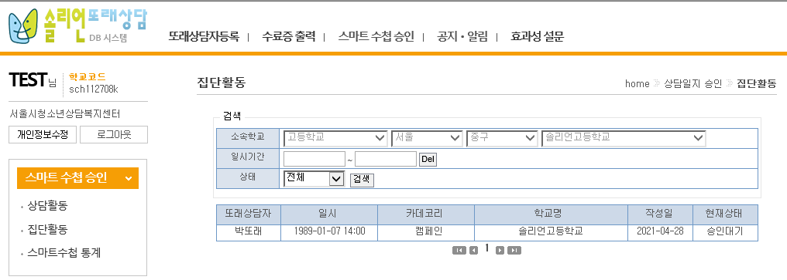
스마트수첩 승인(집단활동)
1.클릭!
3.선택!
2.선택!
‘스마트 수첩승인’ 클릭 후, ‘집단활동’을 클릭하여 ‘승인대기’ 내역 확인

Slide 14
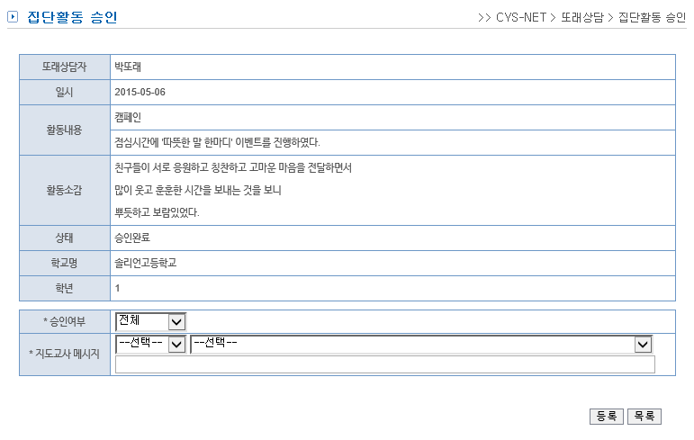
스마트수첩 승인(집단활동)
1.선택!
2.선택!
3.클릭!
‘승인여부, 지도교사 메시지’ 확인 후 ‘등록’ 클릭

Slide 15
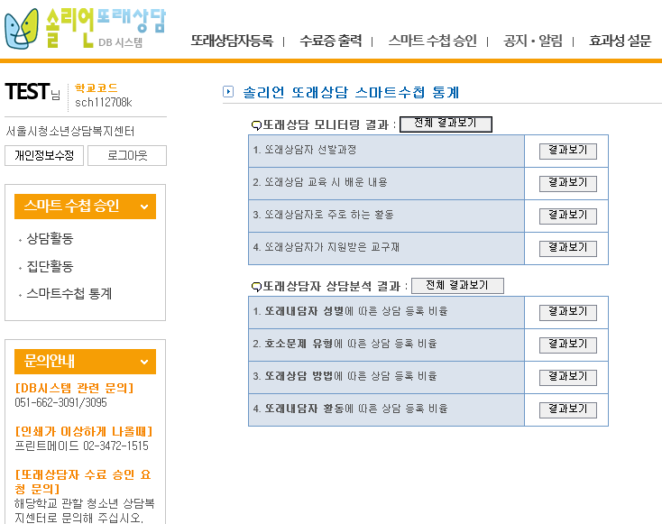
스마트수첩 통계
∙
1. 또래상담 모니터링 결과 :
해당 학교의 또래상담자가 또래 상담 교육 및 활동에 대해 설문 한 결과를 확인할 수 있음
클릭!
2. 또래상담자 상담분석 결과 :
해당 학교 또래상담자의 상담 및 활동에 대한 내용 분석 결과 확인 메뉴

Slide 16
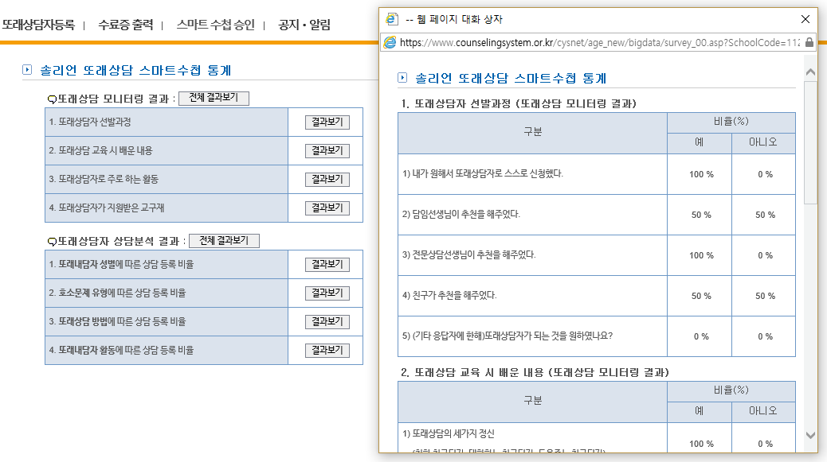
스마트수첩 통계
클릭
전체 결과보기 클릭하면 상세 결과 확인 가능

Slide 17
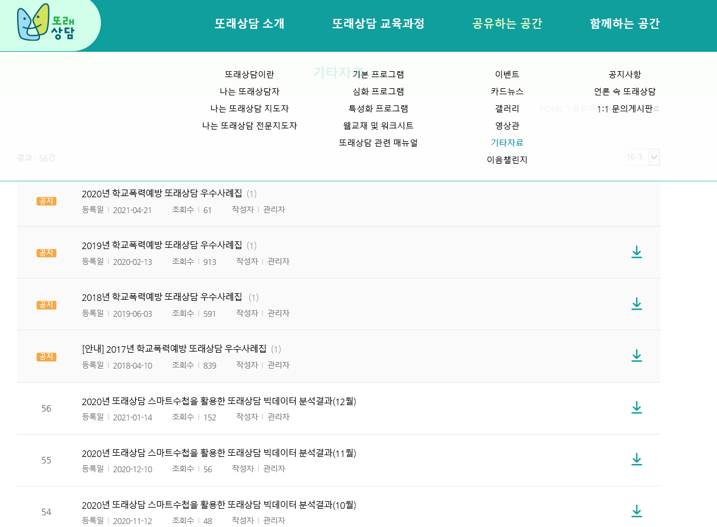
스마트수첩 빅데이터 분석
클릭
클릭
전체 결과보기 클릭하면 상세 결과 확인 가능

Slide 18
공지사항 및 문의답변 게시판

Slide 19
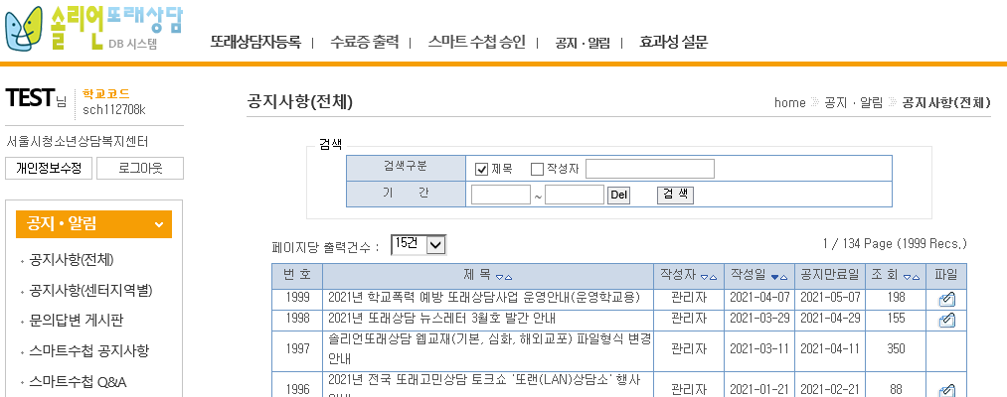
공지ㆍ알림
1. 클릭!
2. 선택!
d
스마트수첩 공지사항 : 본원 공지사항 확인 및 소속학교의 스마트수첩 사용 청소년에게 공지 전달 가능
스마트수첩 Q&A: 소속학교의 스마트수첩 사용 청소년과의 Q&A

Slide 20
목 차
감사합니다 ☺

